Slide 1

RPGchess
Putineanu Bogdan Popescu Matei

Slide 2
Descrierea proiectului
E sah: clasic, tactic, prestigios.
E RPG!: variat, imprevizibil, cu o tematica medievala.
Piesele evolueaza pe parcursul meciului si dobandesc abilitati noi.
Alege-ti un stil de joc pe placul tau!

Slide 3
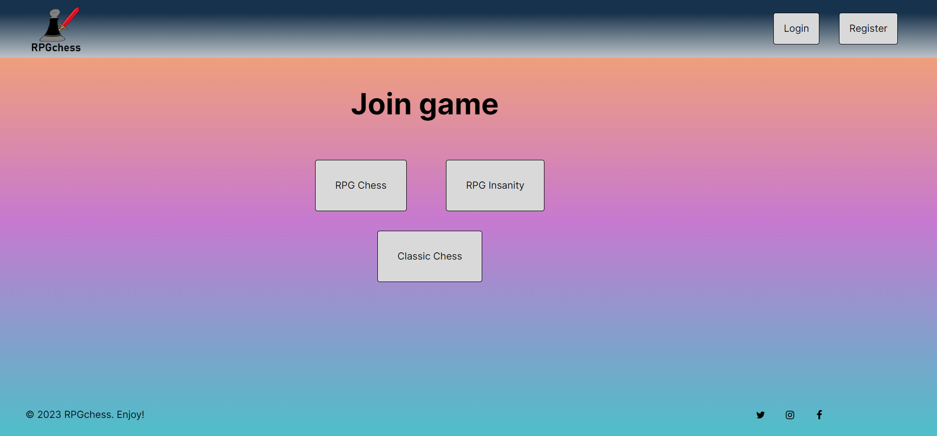
Homepage – minimalist, intuitiv

Slide 4
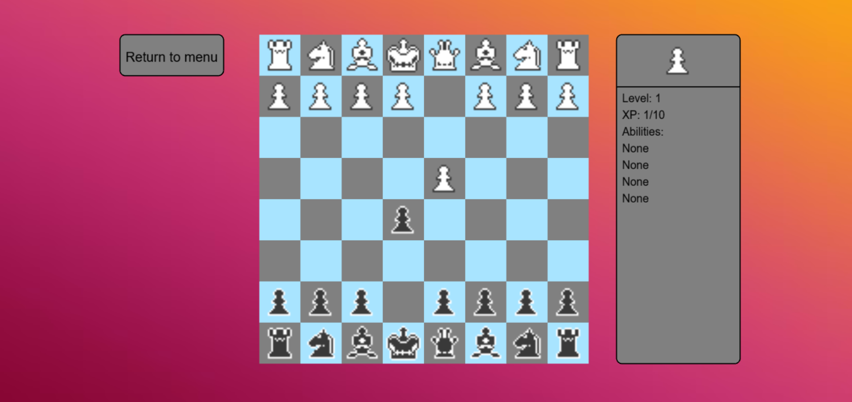
RPGchess clasic – tabla de 8x8

Slide 5
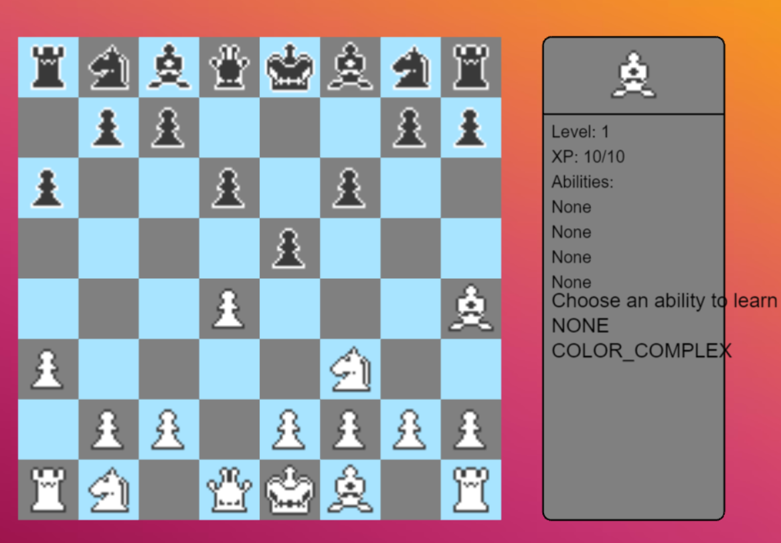
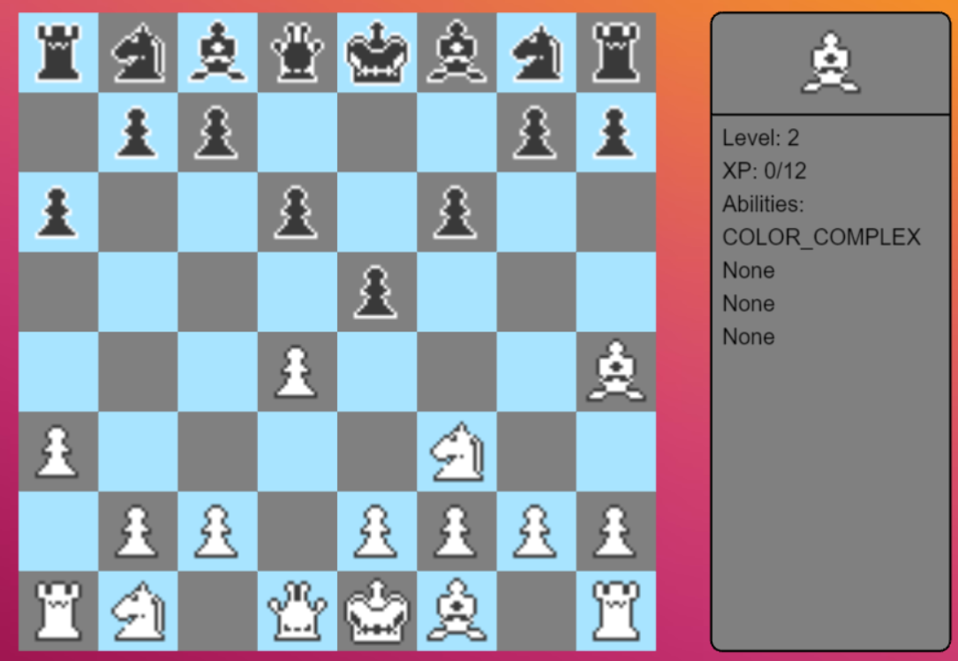
Alege abilitati si surprinde-ti adversarul
Color Complex: nebunul poate sa-si schimbe culoarea, mutandu-se un patrat la stanga sau dreapta

Slide 6
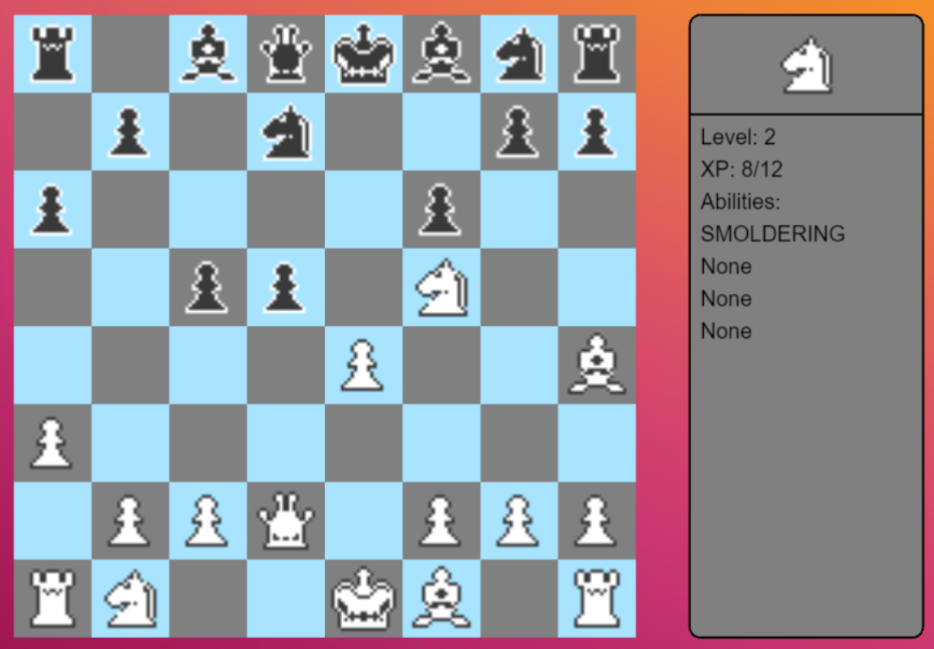
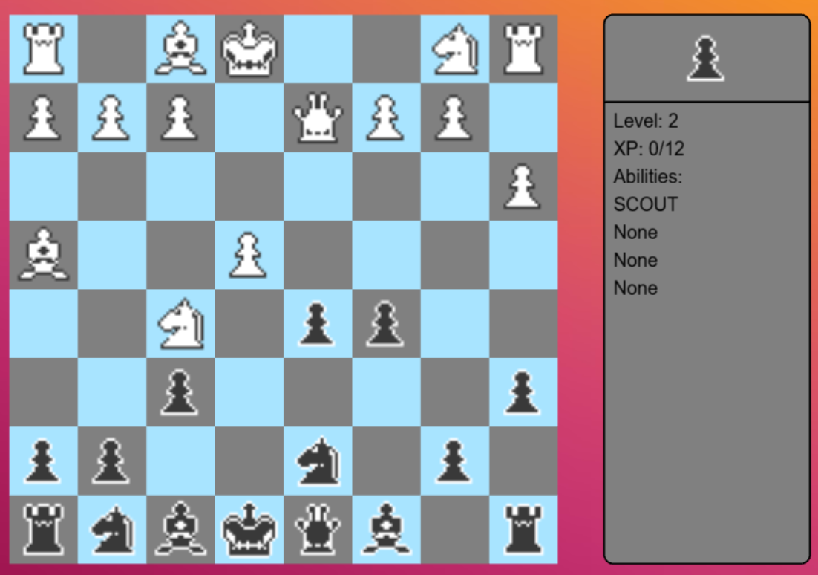
Descopera noi strategii
Smoldering: dupa ce muta, calul imobilizeaza regina inamica pentru o tura
Scout: pionul poate sa avanseze doua patrate intr-o singura tura
si altele...

Slide 7
Prea simplu? RPG Insanity -15x15!

Slide 8
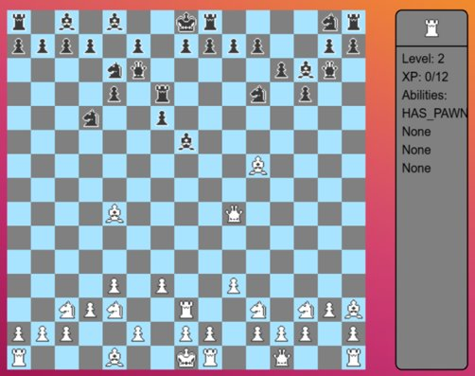

Slide 9
Imbunatatiri planificate
Tabla de dimensiune variabila, la alegerea jucatorilor
Mai multe abilitati pentru piese (si mai crazy :) )
Feature-uri pentru utilizatorii logati: clasament, istoricul meciurilor, lista de prieteni
Modele, texturi, animatii pentru piese, mai ales pentru cele de nivel mare
Interfata mai finisata

Slide 10
Detalii de implementare atinse:
User stories
Diagrame: flow-chart, class diagram
Source control cu git (github)
Code standards
Utilizare pull requests
Comentarii in cod
Design patterns
Folosirea de tool-uri AI

Slide 11
Va multumim!

